Slide 1
搜尋功能
航班搜尋
排序與篩選
資料儲存
紀庚佑

Slide 2
搜尋頁面(顯示國家or城市)
主頁點選搜尋 顯示所有國家
搜尋欄位輸入資料後搜尋 顯示城市或航班資訊
Fetch
Response
搜尋欄位資料
後端
渲染畫面
Response
Fetch
判斷顯示城市或航班資訊

Slide 3
排序與篩選
排序方式 價格、飛行時長
資料篩選 出發時間、航空公司
選擇排序與篩選
Javascript處理回傳資料
渲染畫面
Response
後端

Slide 4
資料儲存
LocalStorage
選擇去程與回程
儲存
取出
LocalStorage
訂購頁面

Slide 5
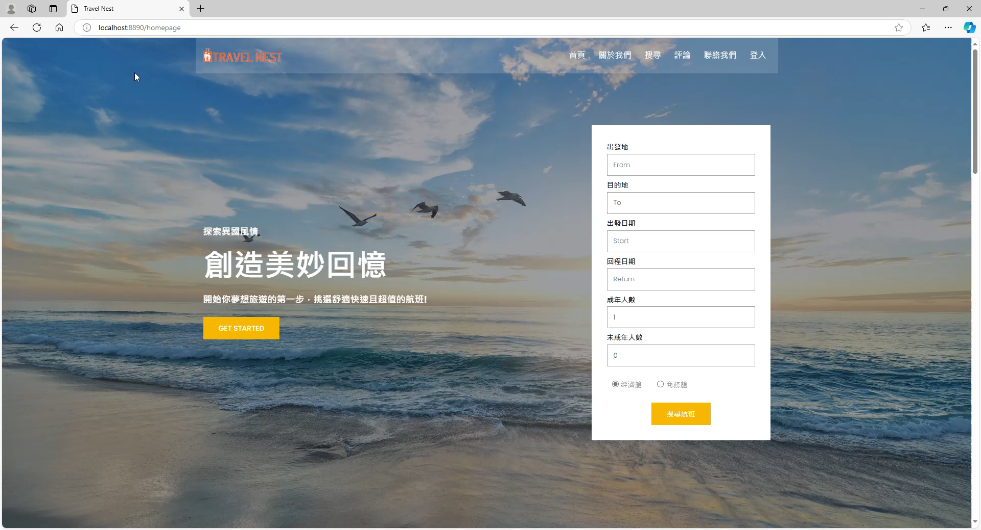
演示

